Slide 1
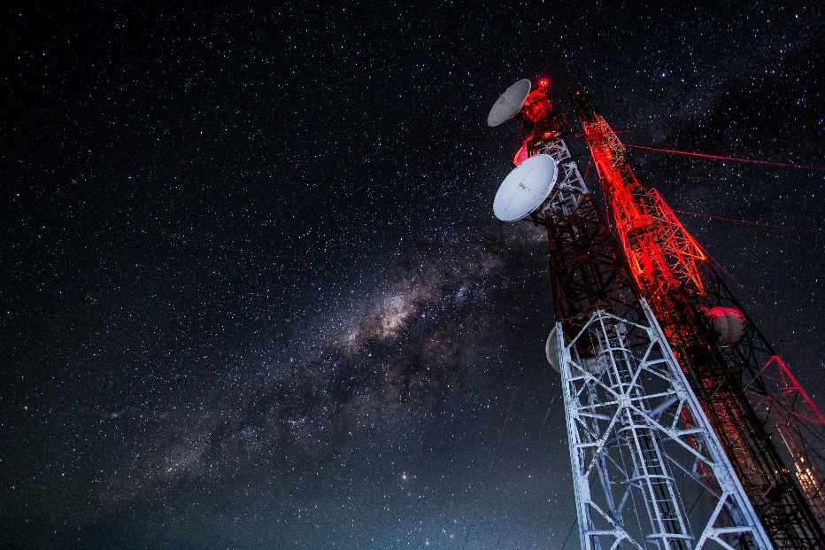
บทที่ 1 : Introduction to Data Communication and Computer Network Part3 สธ313 การสื่อสารข้อมูลและเครือข่ายคอมพิวเตอร์ทางธุรกิจ
อาจารย์อภิพงศ์ ปิงยศ
apipong.ping@gmail.com

Slide 2
การเชื่อมต่อเครือข่ายคอมพิวเตอร์
เทอร์มินัลกับเมนเฟรมคอมพิวเตอร์
ไมโครคอมพิวเตอร์กับเมนเฟรมคอมพิวเตอร์
ไมโครคอมพิวเตอร์กับเครือข่ายท้องถิ่น
ไมโครคอมพิวเตอร์กับอินเทอร์เน็ต

Slide 3
การเชื่อมต่อเครือข่ายคอมพิวเตอร์ (2)
เครือข่ายท้องถิ่นกับเครือข่ายท้องถิ่น
เครือข่ายท้องถิ่นกับเครือข่ายระดับเมือง
เครือข่ายท้องถิ่นกับเครือข่ายอินเทอร์เน็ต
เครือข่ายส่วนบุคคลกับเวิร์กสเตชั่น
ดาวเทียมและไมโครเวฟ
โทรศัพท์ไร้สาย

Slide 4
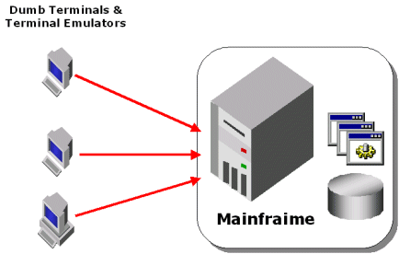
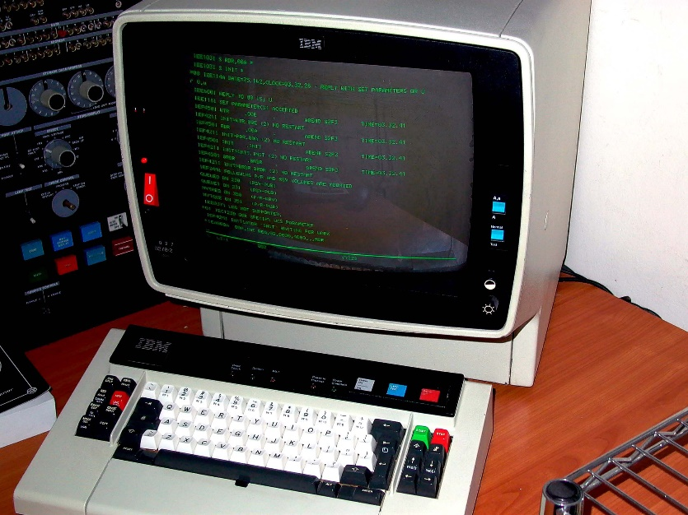
เทอร์มินัลกับเมนเฟรมคอมพิวเตอร์ (Terminal-to-Mainframe Computer Configurations)
ใช้ในช่วงปี 1960-1970 คอมพิวเตอร์เทอร์มินัลจะมีเพียงจอภาพและคีย์บอร์ด เมนเฟรมคอมพิวเตอร์จะเป็นตัวจัดสรรทรัพยากรทั้งหมด ปัจจุบัน

Slide 5
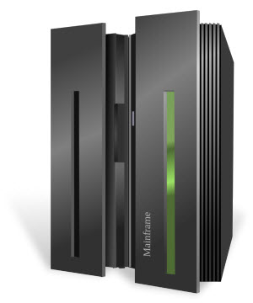
ไมโครคอมพิวเตอร์กับเมนเฟรมคอมพิวเตอร์ (Microcomputer-to-Mainframe Computer Configurations)
เริ่มนำไมโครคอมพิวเตอร์ (หรือ PC) มาใช้ในช่วงปลาย 1970-1980 เพื่อทดแทนเครื่องเทอร์มินัล เพราะไมโครคอมพิวเตอร์มีการประมวลผลในตัวเอง
การเชื่อมต่อกับเมนเฟรมต้องใช้ Terminal-Emulation Card โดยไมโครคอมพิวเตอร์จะสามารถคัดลอกข้อมูลจากเครื่องเมนเฟรมได้

Slide 6
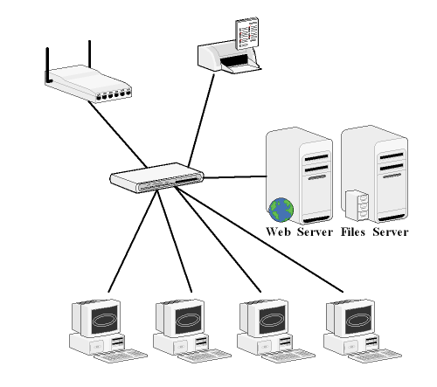
ไมโครคอมพิวเตอร์กับเครือข่ายท้องถิ่น (Microcomputer-to-LAN Configurations)
เป็นรูปแบบการเชื่อมต่อที่พบเห็นได้ตามสำนักงานทั่วๆไป โดยเครื่องเซิร์ฟเวอร์ไม่จำเป็นต้องเป็นเครื่องระดับใหญ่อย่างเมนเฟรม แต่สามารถนำไมโครคอมพิวเตอร์มาใช้งานแทนก็ได้ อาจจะใช้เครื่องเซิร์ฟเวอร์หลายๆเครื่องเพื่อรับผิดชอบงานเฉพาะด้าน

Slide 7
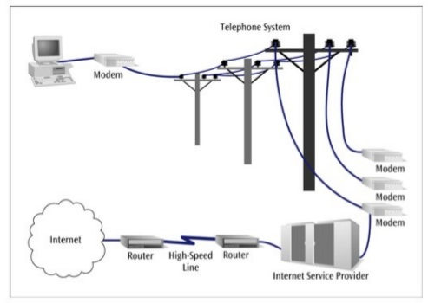
ไมโครคอมพิวเตอร์กับอินเทอร์เน็ต (Microcomputer-to-Internet Configurations)
การนำไมโครคอมพิวเตอร์เชื่อมโยงเข้ากับเครือข่ายอินเทอร์เน็ตจำเป็นต้องใช้โปรโตคอล TCP/IP เพื่อให้คอมพิวเตอร์สื่อสารกันได้

Slide 8
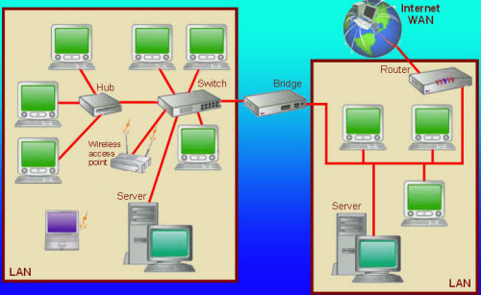
เครือข่ายท้องถิ่นกับเครือข่ายท้องถิ่น (LAN-to-LAN Configurations)
องค์กรแต่ละองค์กรไม่จำเป็นต้องมีหนึ่งวงแลนเสมอไป อาจมีวงแลนหลายๆวงมาเชื่อมต่อกันได้ โดยจำเป็นต้องใช้อุปกรณ์อย่าง Bridge, Switch หรือ Router ในการเชื่อมต่อวงแลนเข้าด้วยกัน

Slide 9
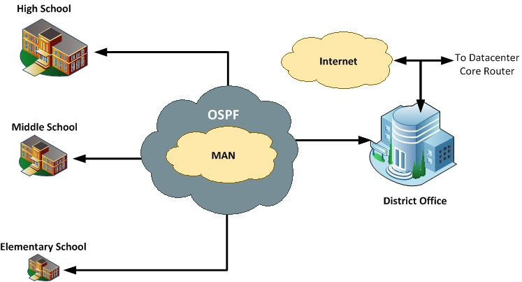
เครือข่ายท้องถิ่นกับเครือข่ายระดับเมือง (LAN-to-MAN Configurations)
ช่วงปลายศตวรรษที่ 20 เกิดการเชื่อมโยงระบบงานธุรกิจภายในเขตเมืองเดียวกันเป็นระบบเครือข่าย โดยใช้สายไฟเบอร์ออปติกที่มีความเร็วในการรับส่งข้อมูลสูง

Slide 10
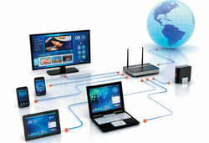
เครือข่ายท้องถิ่นกับอินเทอร์เน็ต (LAN-to-Internet Configurations)
โดยทั่วไปในเครือข่ายท้องถิ่นจำเป็นที่จะต้องมีการเชื่อมต่ออินเทอร์เน็ต ดังนั้นจึงจำเป็นต้องมีการเชื่อมโยงเครือข่ายท้องถิ่นเข้ากับอินเทอร์เน็ตด้วย โดยใช้ Router ในการเชื่อมต่อระหว่างเครือข่ายทั้งสอง

Slide 11
เครือข่ายส่วนบุคคลกับเวิร์คสเตชั่น (PAN-to-Workstation Configurations)
PAN (Personal Area Network) จัดเป็นเครือข่ายรูปแบบใหม่ที่เริ่มใช้งานเมื่อปี 1990 โดยมีอุปกรณ์พกพาที่สามารถเชื่อมต่อและส่งผ่านข้อมูลแบบไร้สายได้ อุปกรณ์เหล่านี้สามารถเชื่อมต่อกับเวิร์คสเตชั่นเพื่อรับส่งข้อมูลได้
Workstation
LAN
PAN

Slide 12
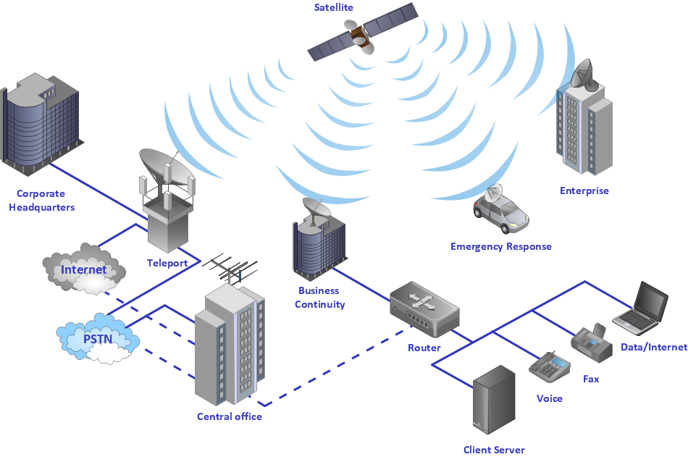
ดาวเทียมและไมโครเวฟ (Satellite and Microwave Configurations)
เป็นเทคโนโลยีที่นำมาใช้อย่างแพร่หลาย ซึ่งหากเครือข่ายไมโครเวฟสองเครือข่ายมีระยะห่างไกลกันมาก ไม่สามารถเชื่อมโยงผ่านสายได้เลย ดังนั้นการส่งผ่านข้อมูลด้วยการใช้ดาวเทียมจึงเป็นช่องทางหนึ่งที่ทำให้เครือข่ายเชื่อมต่อกันได้อย่างมีประสิทธิภาพ

Slide 13
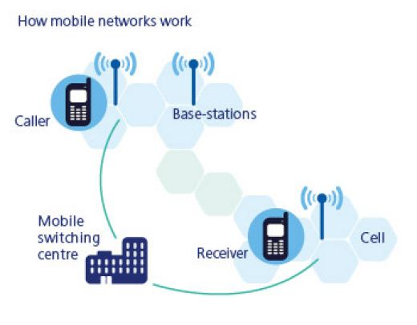
โทรศัพท์ไร้สาย (Wireless Telephone Configurations)
โทรศัพท์ไร้สายจะเชื่อมต่อไปยังเสาสัญญาณโทรศัพท์ที่อยู่ใกล้ จากนั้นเสาสัญญาณนี้จะทำหน้าที่ในการถ่ายโอนข้อมูลไปยัง Mobile Switching Centerเพื่อใช้งานอินเทอร์เน็ตหรือโทรศัพท์ต่อไป

